Slide 1
Francouzská kinematografie od roku 1959 do současnosti
FAV334 14. 3. 2019
Mgr. Šárka Gmiterková, Ph. D.

Slide 2
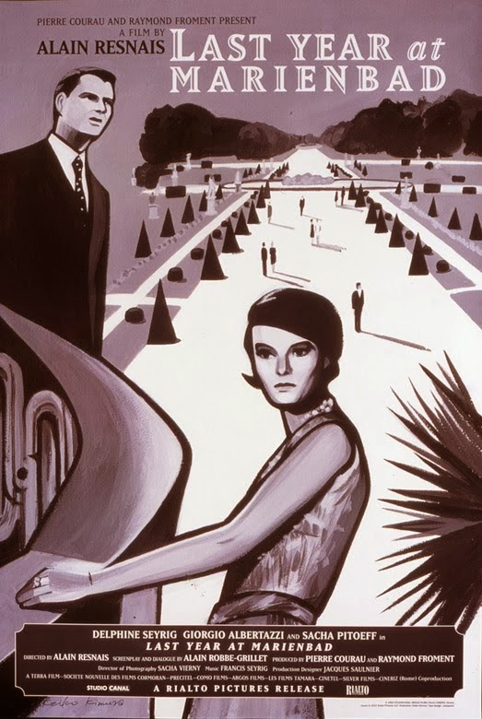

Slide 3
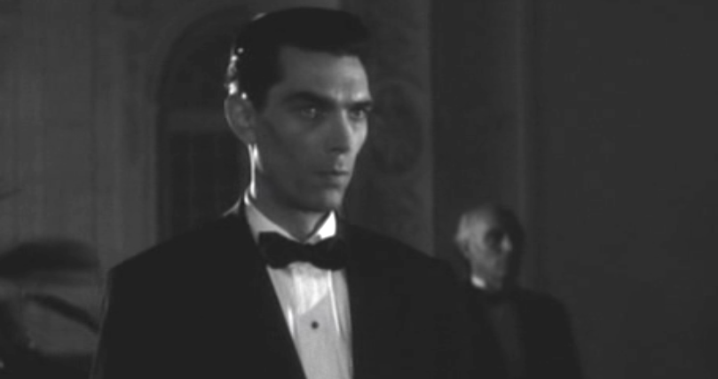
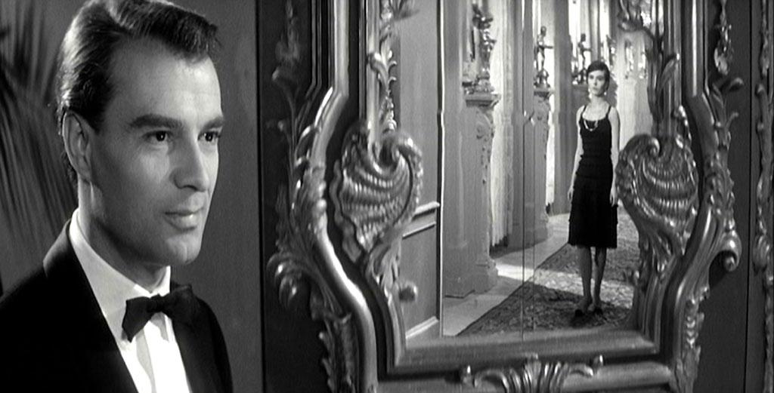
M (Sacha Pittoëff ) X (Giorgio Albertazzi)& A (Delphine Seyrig)

Slide 4
Přijetí filmu
1961 – Zlatý lev na MFF Benátky
Rozporuplné reakce
Nová filmová řeč
Chladný a vykalkulovaný film
“Jsme zkrátka proti módě v umění ve jménu jeho modernosti” Otakar Váňa, Film a doba (1961)

Slide 5
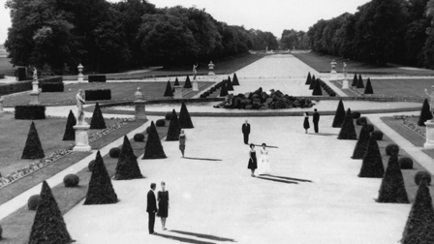
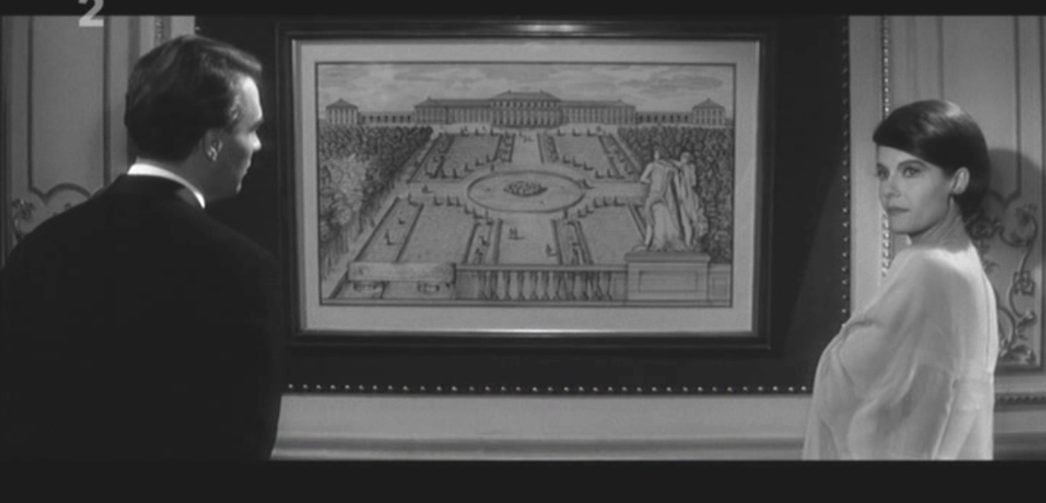

Slide 6
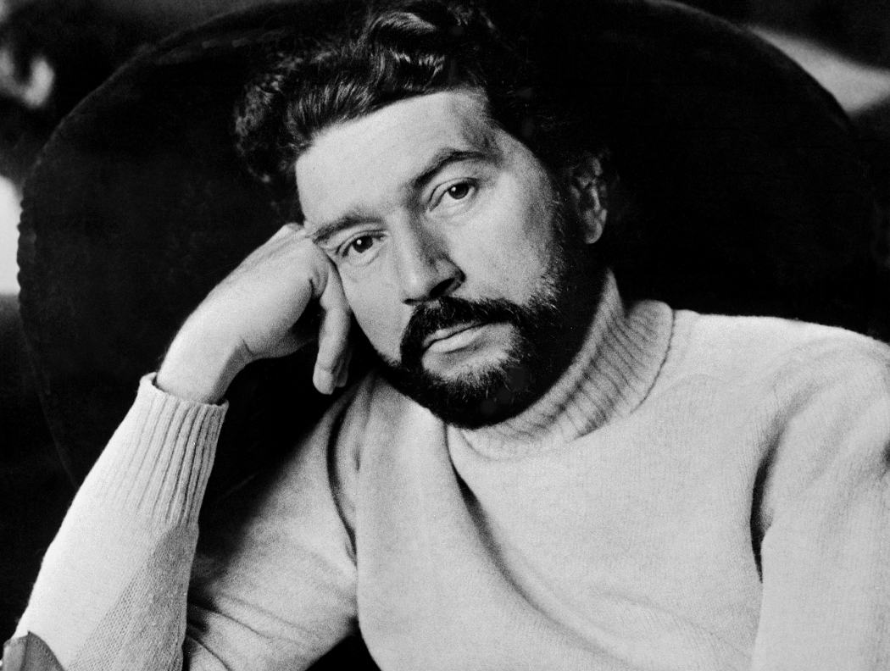
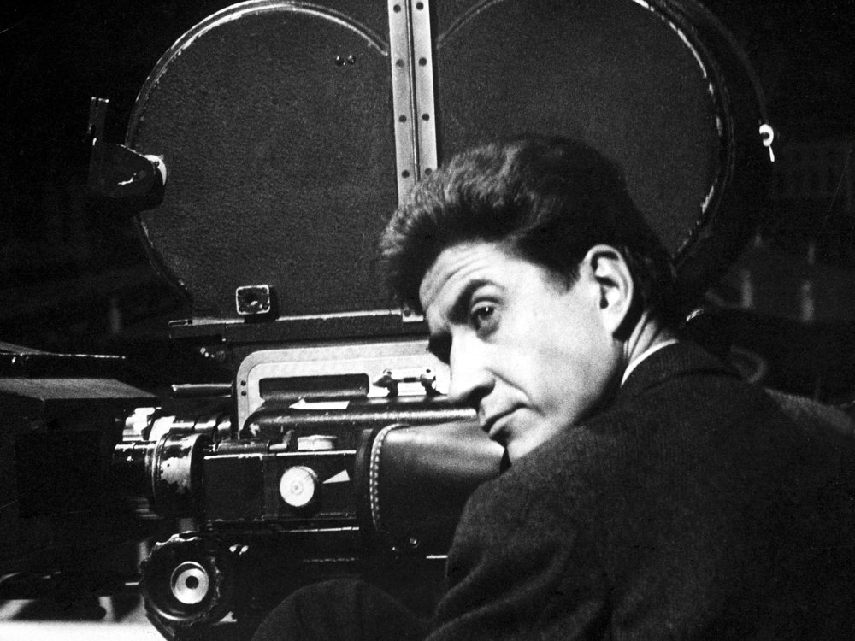
Alain Robbe-Grillet & Alain Resnais

Slide 7
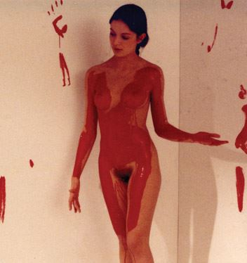
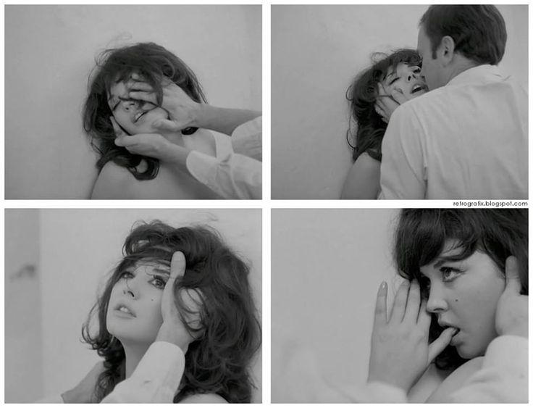

Slide 8
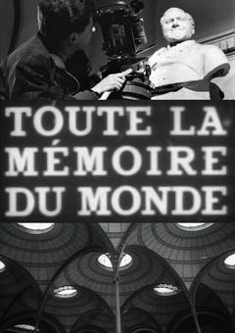
Všechna paměť světa (1956) noc a mlha (1956) hirošima, má láska (1959)

Slide 9
Hirošima, má láska (1959)
Celovečerní debut Alaina Resnaise
scénář Marguerite Durasová
Dvě bezejmenné postavy – francouzská herečka a japonský architekt – prožijí krátký, ale intenzivní milostný vztah
Nadšené přijetí kritikou a divácký úspěch
Kinematografie pracuje s dvojím časem a realitou podobně jako literatura

Slide 10
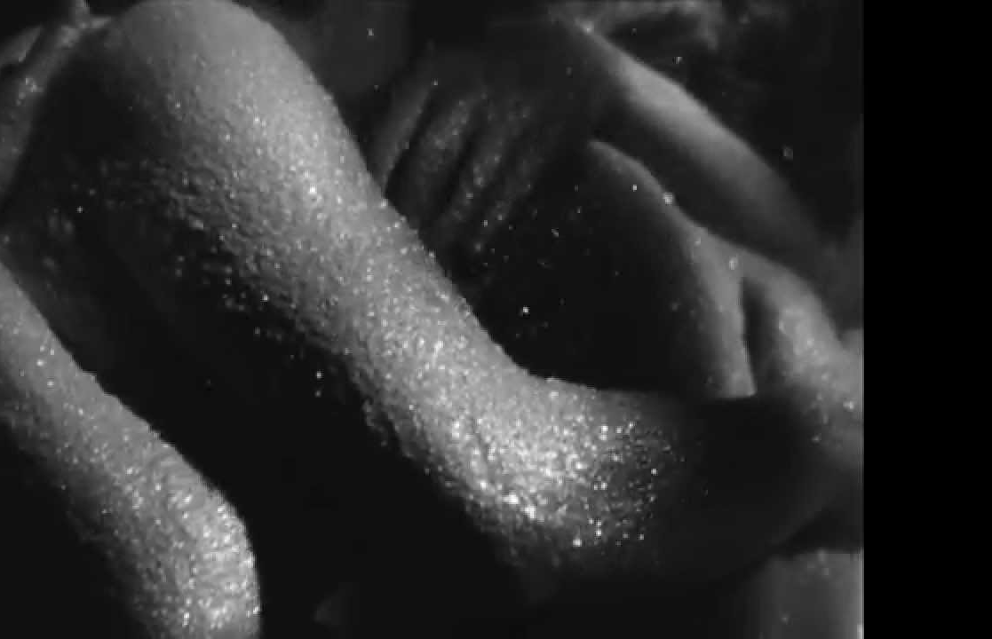

Slide 11
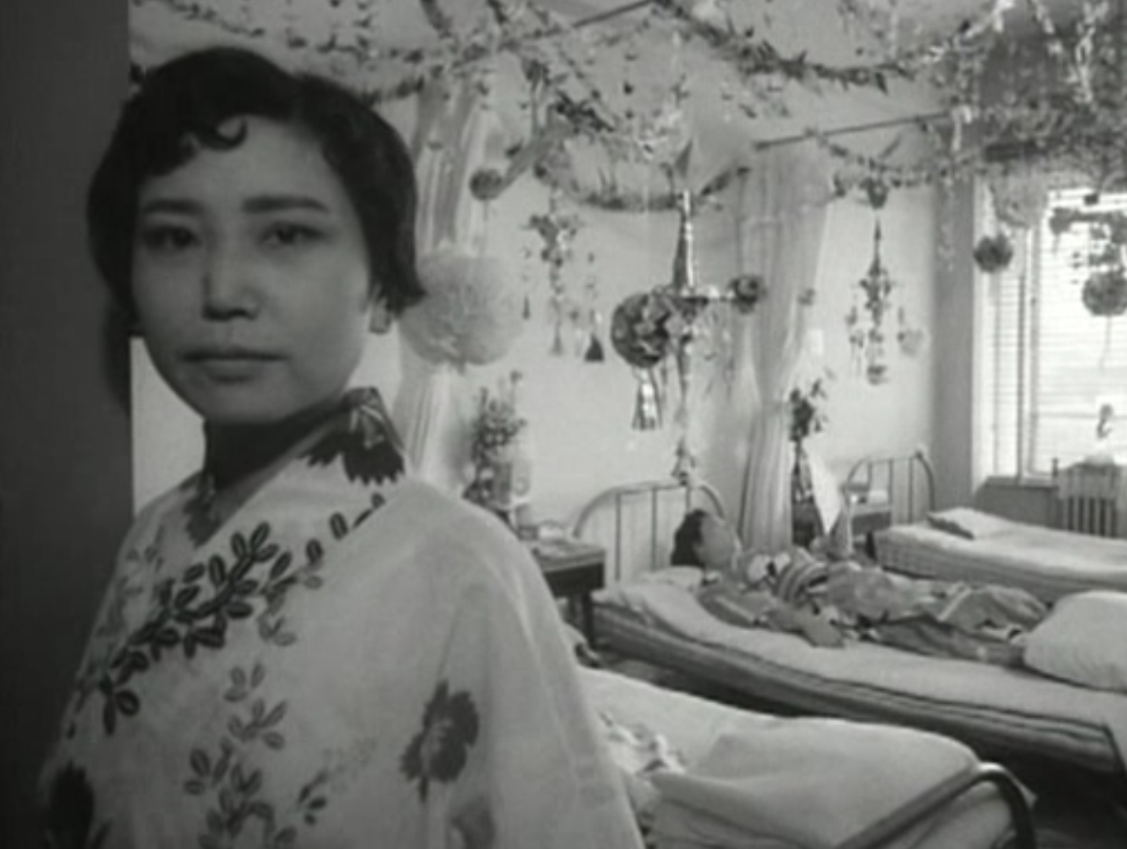
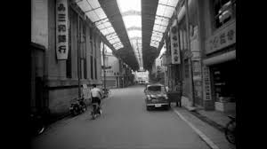

Slide 12
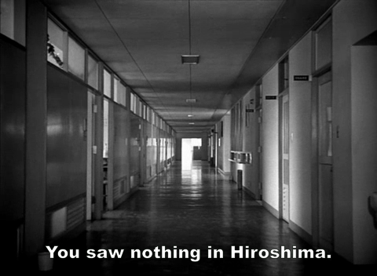

Slide 13
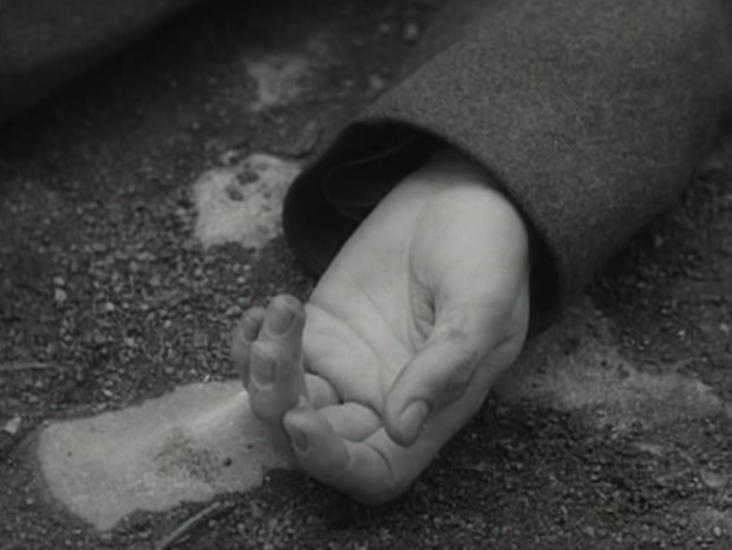

Slide 14
Záasady hnutí nového románu
Odklon od klasického vyprávění
Materiální reprezentace světa – přesné a hutné popisy
Zápletka a figury podřízeny konkrétní deskripci objektů a vnějšího světa
Čas a jeho plynutí – existuje pouze přítomnost

Slide 15
Loni v Marienbadu jako série odmítnutí
Klasické zápletky
Stabilního POV
Konvenčních postav
Chronologie
Naturalismu
Kontextu a uzavřené interpretace

Slide 16
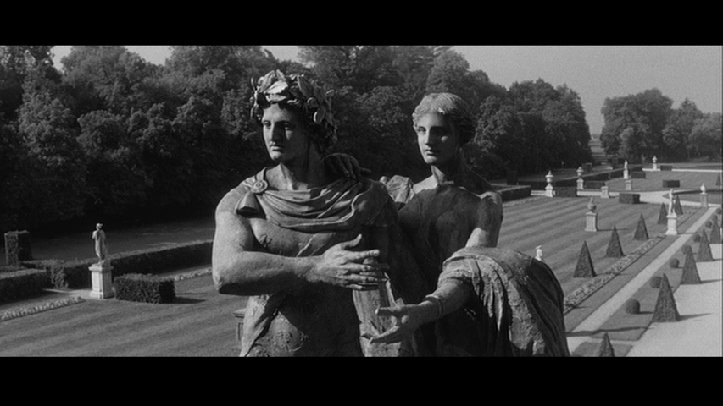
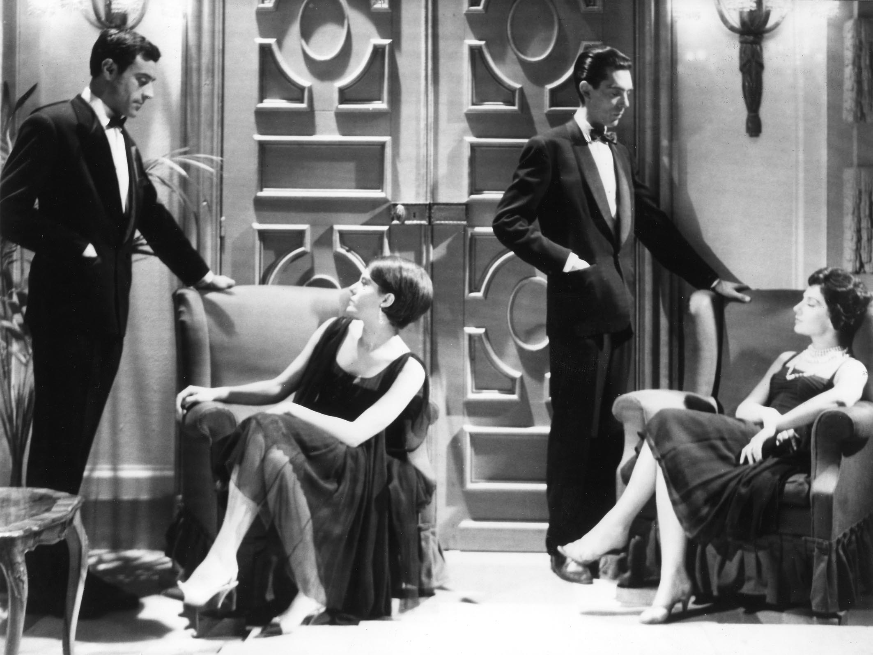
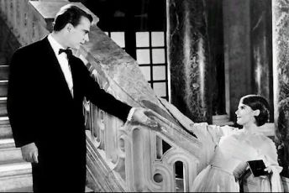
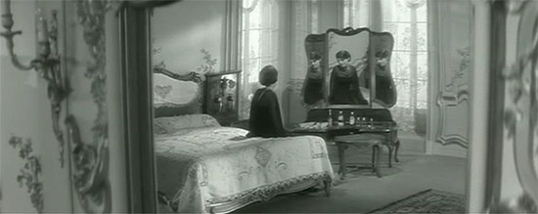

Slide 17
Možná čtení
Vyjádření úzkosti moderního věku
Láska a emoce jako formy mýtu
Sexuální násilí

Slide 18
Loni v Marienbadu jako přemlouvání

Slide 19
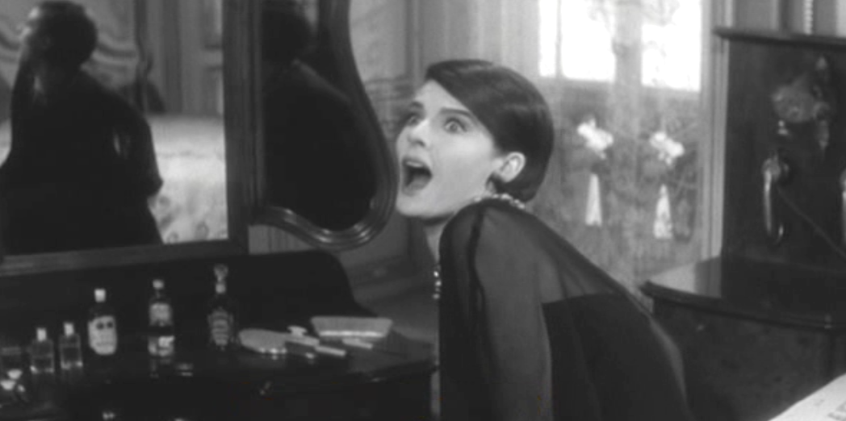
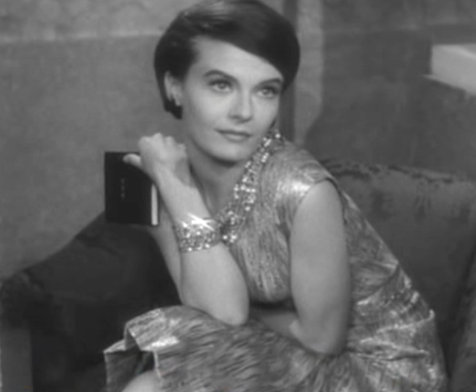
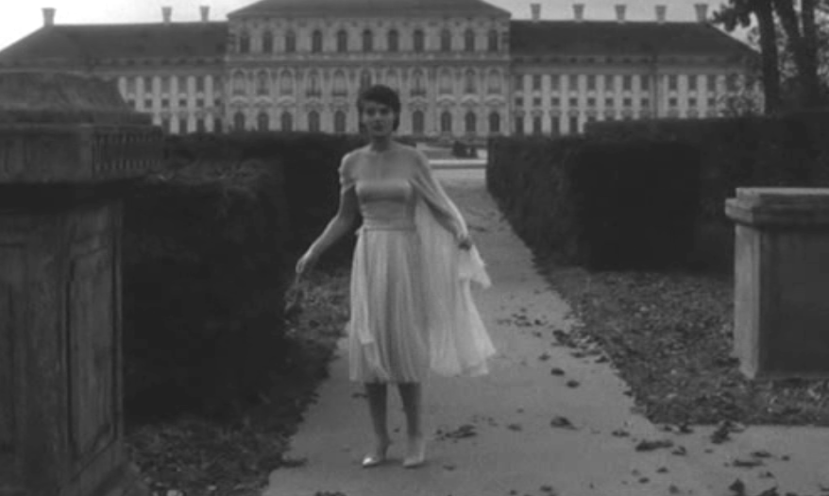
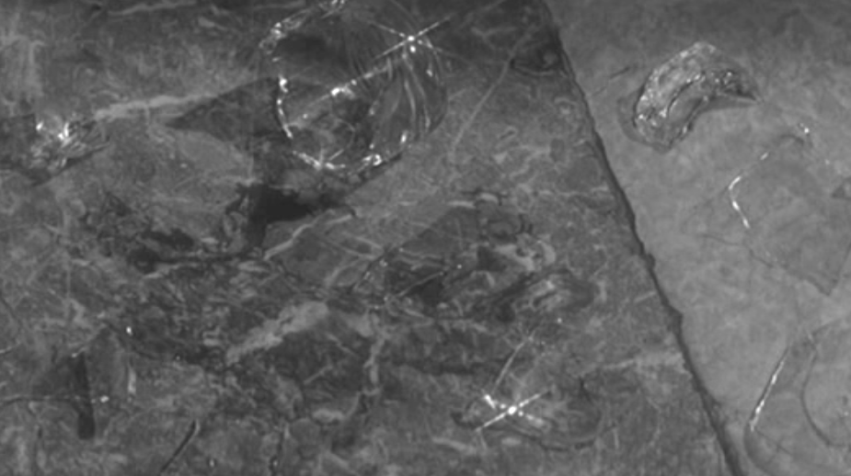

Slide 20
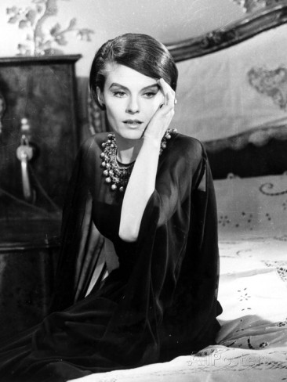
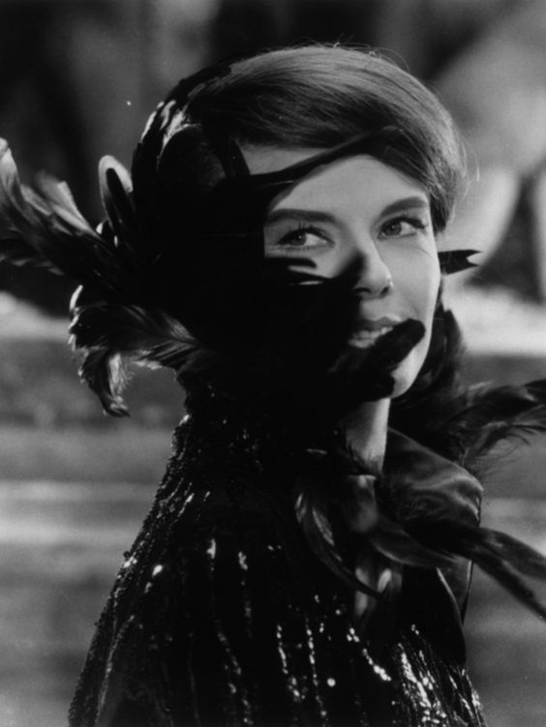
Kostýmní návrhy Coco Chanel

Slide 21
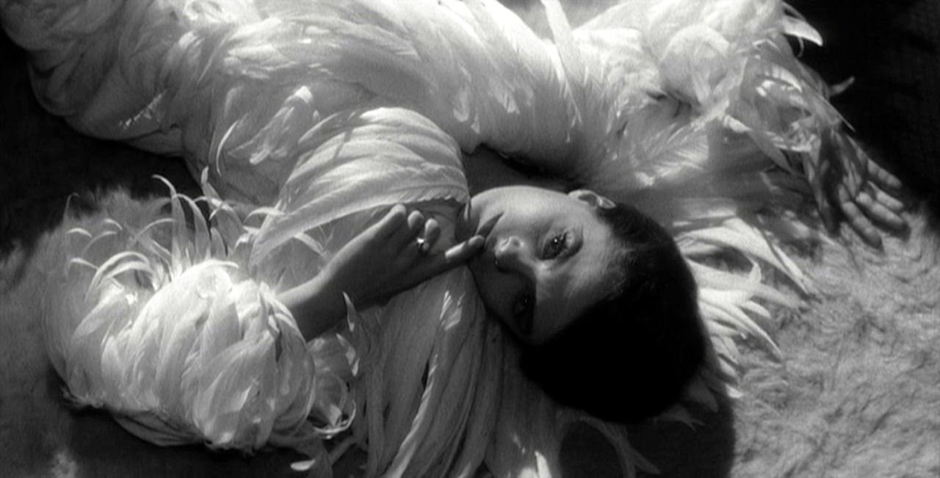

Slide 22
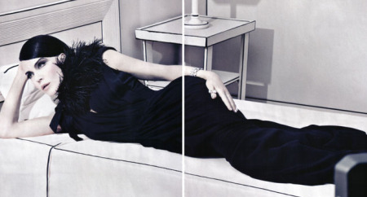
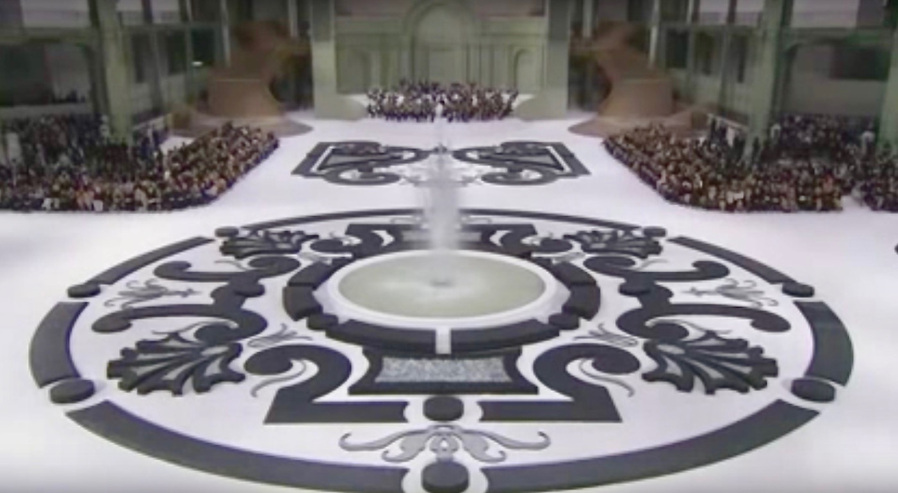
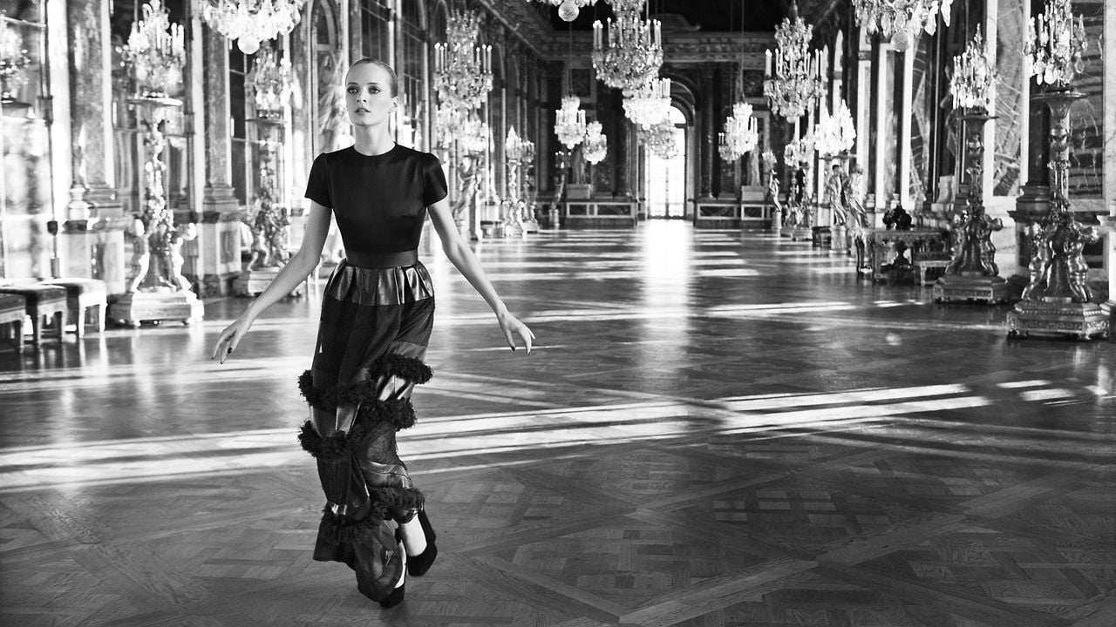

Slide 23
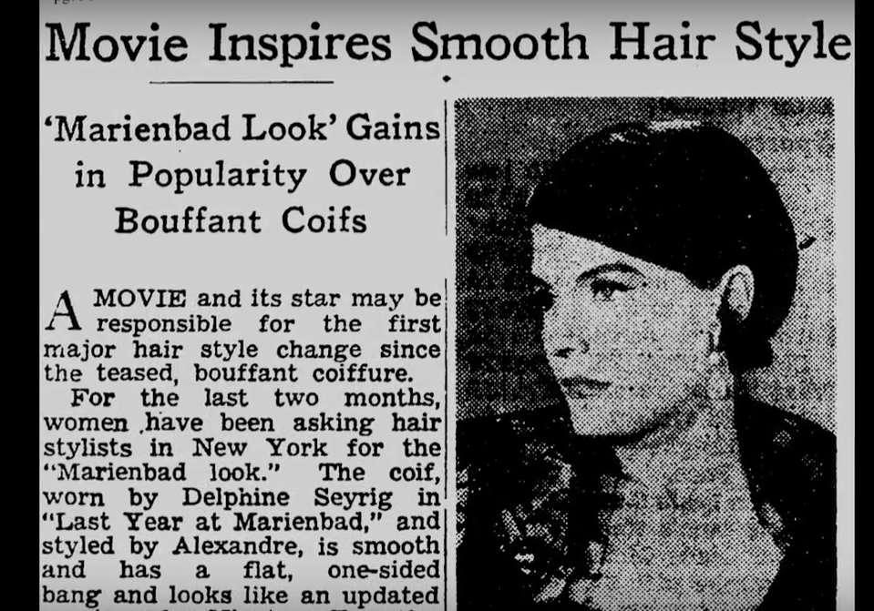
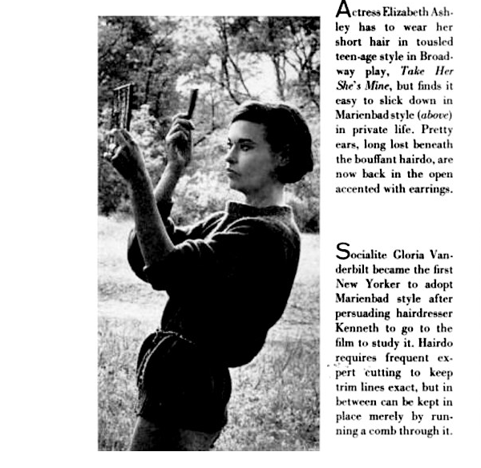
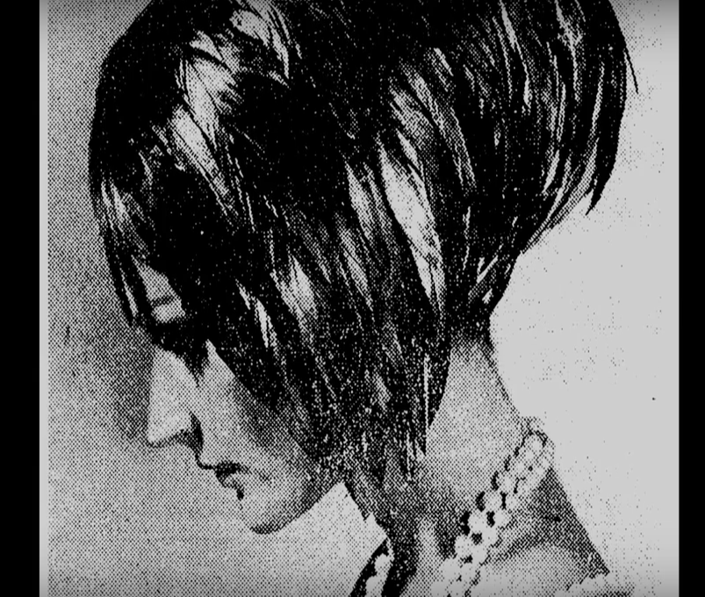
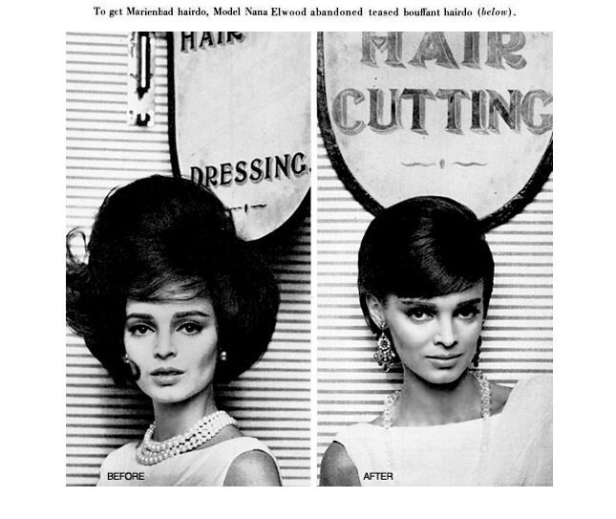

Slide 24
Kameraman a scenárista ohrožené profese?

Slide 25
scenárista
Prestiž profese klesá, ale kvalitativně zůstává skoro beze změny
Žánrová kinematografie scenáristy potřebuje – např. Jean Aurenche a jeho podíl na 19 scénářích v 50.letech X 16 scénářů v 60. letech
Tvůrčí tandemy nové vlny – Francois Truffaut a Marcel Moussy (Nikdo mne nemá rád, Střílejte na pianistu), Claude Chabrol a Paul Gégauff (14 filmů), Alain Resnais a jeho těsná spolupráce s představiteli hnutí nového románu
Na druhou stranu:
Legendy o improvizovaných projektech bez scénáře mají dopad na další generaci filmařů
Scenáristé zůstávají spisovatelé
Režisérské ambice

Slide 26
jean-claude carrière

